Slide 1
Sejamos Implicantes:
Lógica e Linguagem
  Ralph Costa Teixeira
  Universidade Federal Fluminense

Slide 2
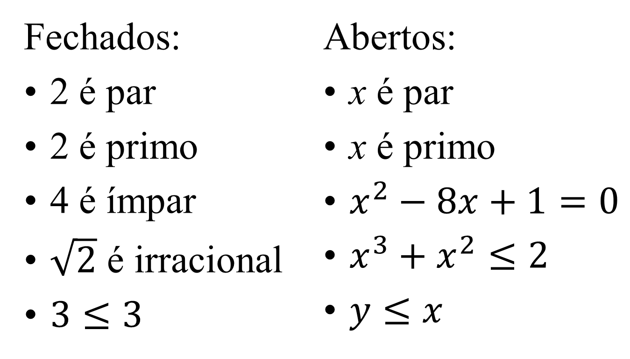
1. Enunciados Fechados e Abertos
Fechados:
2 é par
2 é primo
4 é ímpar
$\sqrt{2}$ é irracional
$3≤3$
Abertos:
x é par
x é primo
$x^{2}−8x+1=0$
$x^{3}+x^{2}≤2$
$y≤x$

Slide 3
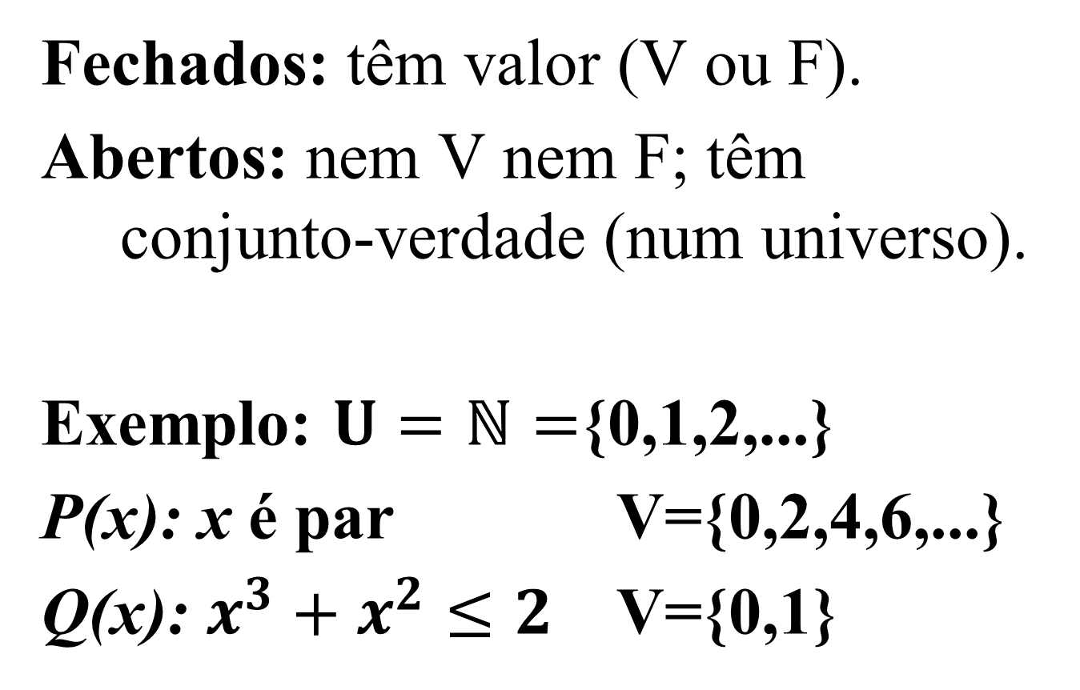
1. Enunciados Fechados e Abertos
Fechados: têm valor (V ou F).
Abertos: nem V nem F; têm conjunto-verdade (num universo).
Exemplo: $U=ℕ=${0,1,2,...}
P(x): x é par V={0,2,4,6,...}
Q(x): $x^{3}+x^{2}≤2$ V={0,1}

Slide 4
1. Conectivos (E, OU, NÃO)
Novos enunciados a partir de antigos:
2 NÃO é par
2 é par E 2 é primo
2 é par OU 4 é impar

Slide 5
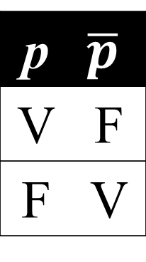
1. Conectivos (E, OU, NÃO)
Não E Ou
p | $$\overline{p}$$
V | F
F | V
p | q | p e q
V | V | V
V | F | F
F | V | F
F | F | F
p | q | p ou q
V | V | V
V | F | V
F | V | V
F | F | F

Slide 6
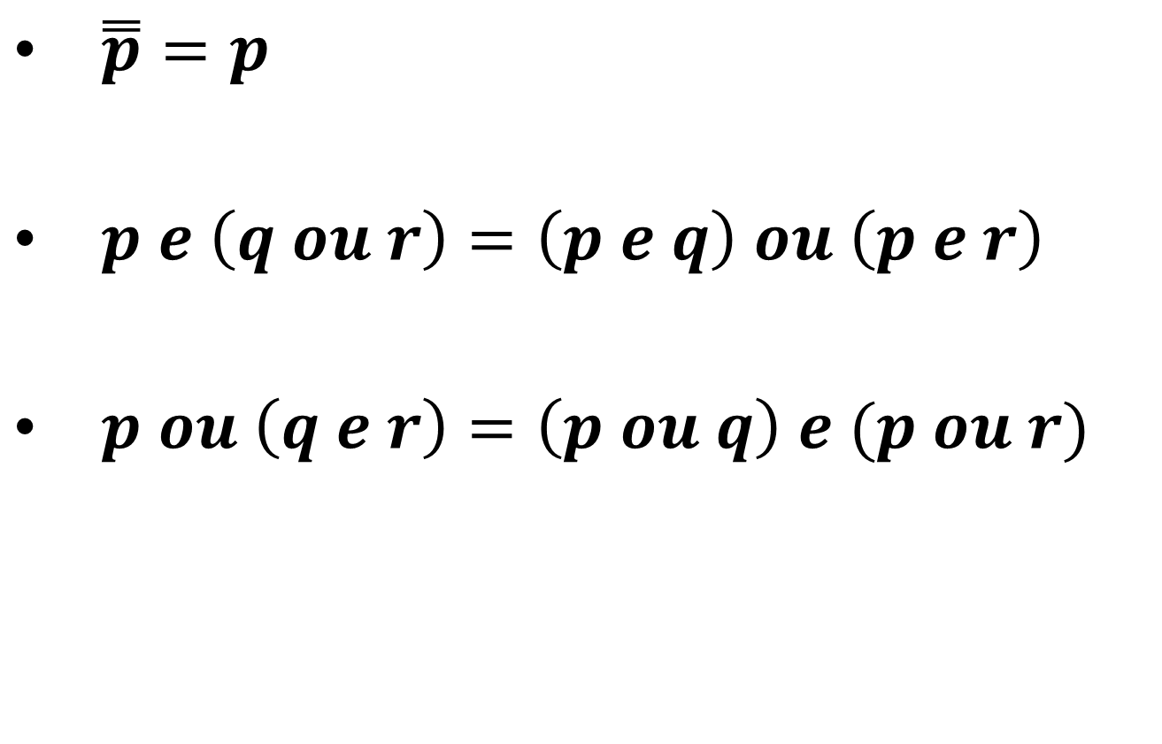
1. Propriedades
$\overset{̿}{p}=p$
$p e \left(q ou r\right)=\left(p e q\right) ou \left(p e r\right)$
$p ou \left(q e r\right)=\left(p ou q\right) e (p ou r)$

Slide 7
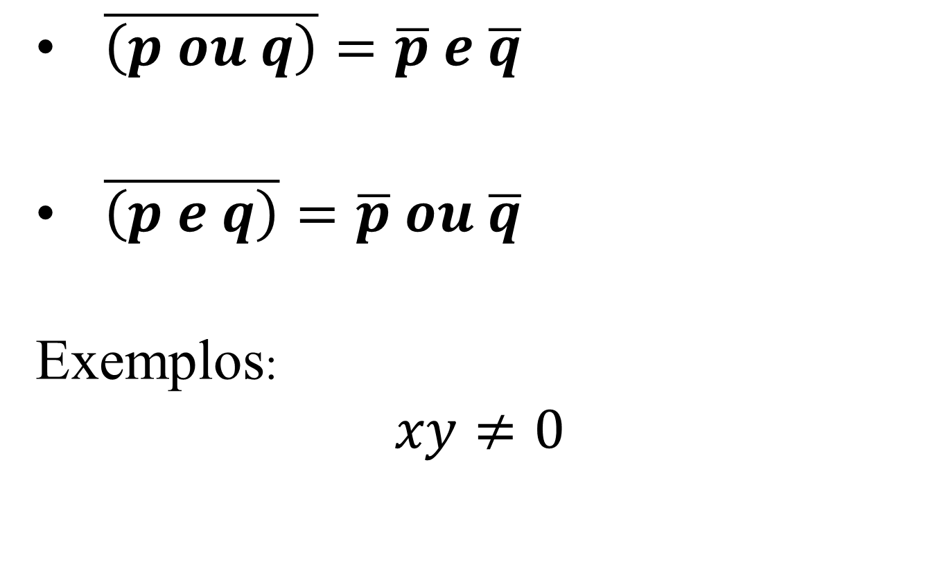
1. Negações
$\overline{\left(p ou q\right)}=\overline{p} e \overline{q}$
$\overline{\left(p e q\right)}=\overline{p} ou \overline{q}$
Exemplos:
$$xy≠0$$

Slide 8

1. Exemplos
Resolva no universo dos reais:
$$\left\{\begin{aligned}x\left(x−y\right)=0 \\ \left(y−1\right)\left(x+y\right)=0\end{aligned}\right.$$

Slide 9
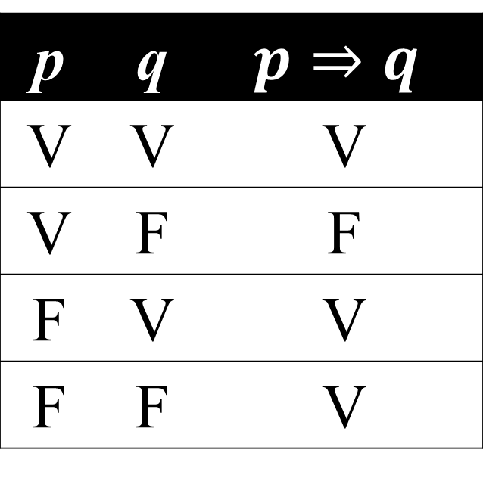
2. Implicações
Definição de Implicação:
p | q | $$p⇒q$$
V | V | V
V | F | F
F | V | V
F | F | V

Slide 10
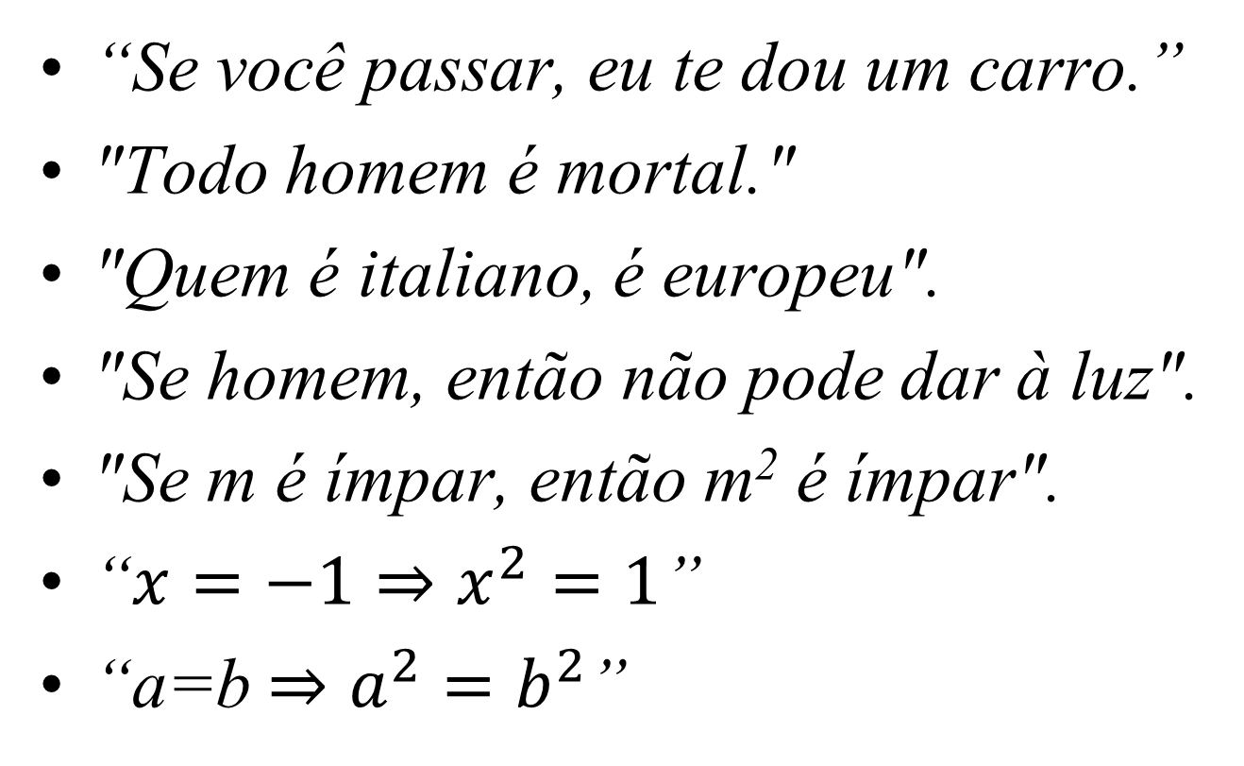
2. Exemplos
“Se você passar, eu te dou um carro.”
"Todo homem é mortal."
"Quem é italiano, é europeu".
"Se homem, então não pode dar à luz".
"Se m é ímpar, então m² é ímpar".
“$x=−1⇒x^{2}=1$”
“a=b $⇒a^{2}=b^{2}$”

Slide 11

2. Equivalências
Definição de Equivalência:
p | q | $$p⇔q$$
V | V | V
V | F | F
F | V | F
F | F | V

Slide 12
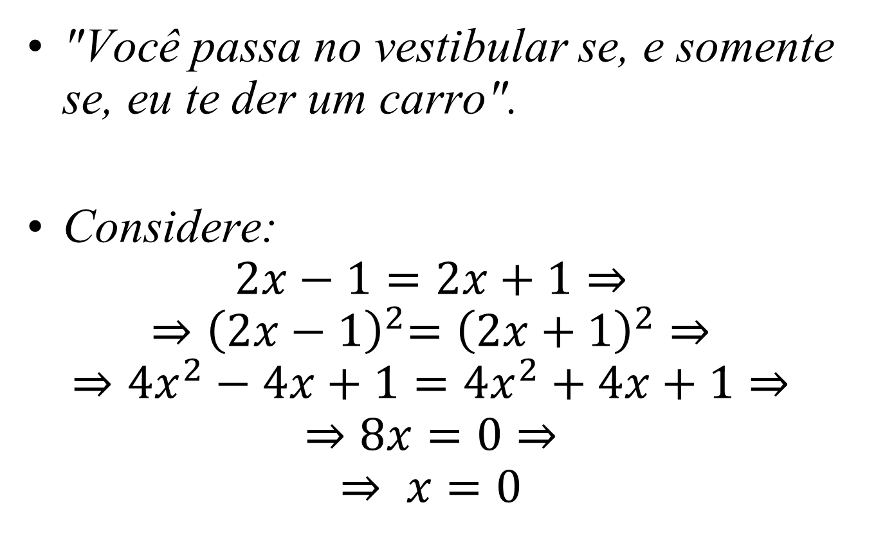
2. Exemplos
"Você passa no vestibular se, e somente se, eu te der um carro".
Considere:
$$2x−1=2x+1⇒ \\ {⇒\left(2x−1\right)}^{2}={\left(2x+1\right)}^{2}⇒ \\ ⇒4x^{2}−4x+1={4x}^{2}+4x+1⇒ \\ ⇒8x=0⇒ \\ ⇒ x=0$$

Slide 13
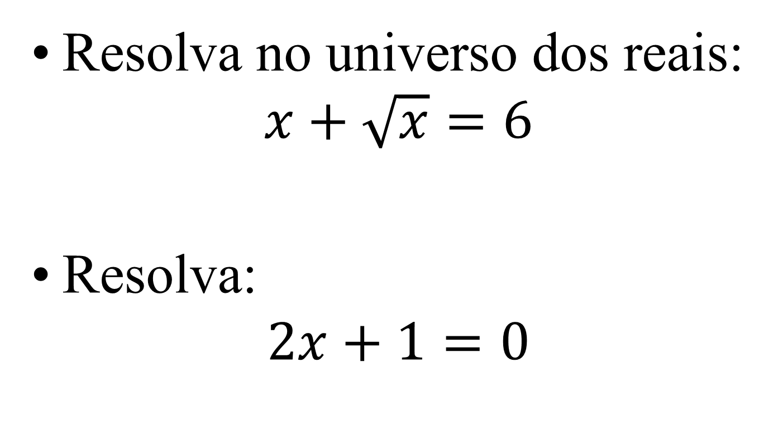
2. Exemplos
Resolva no universo dos reais:
$$x+\sqrt{x}=6$$
Resolva:
$$2x+1=0$$

Slide 14
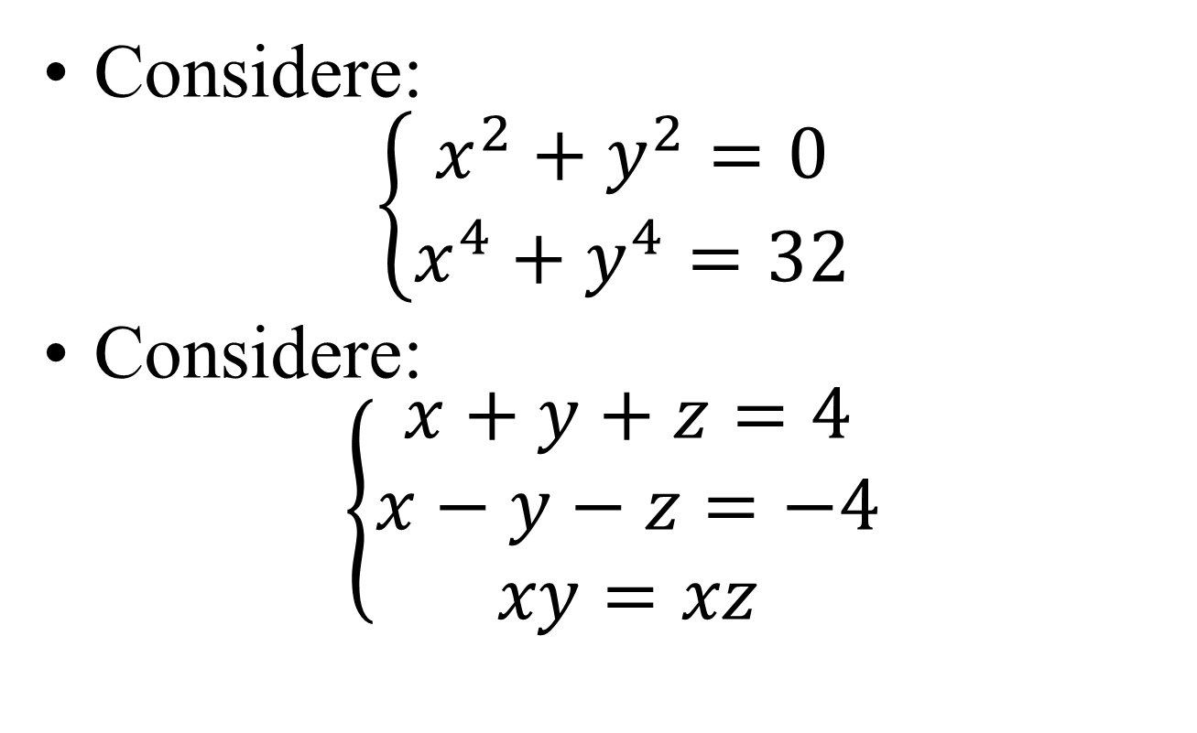
2. Exemplos
Considere:
$$\left\{\begin{aligned}x^{2}+y^{2}=0 \\ x^{4}+y^{4}=32\end{aligned}\right.$$
Considere:
$$\left\{\begin{aligned}x+y+z=4 \\ x−y−z=−4 \\ xy=xz\end{aligned}\right.$$

Slide 15
2. Cuidado!
Implicação não precisa ser...
Causa/efeito
Antes/depois

Slide 16
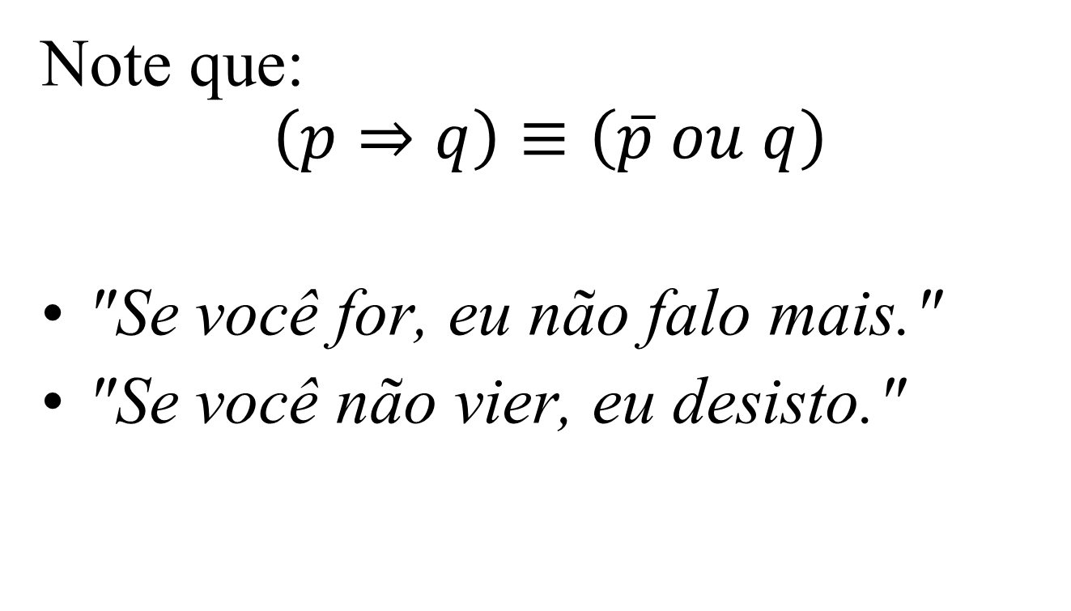
2. Negando Implicações
Note que:
$$\left(p⇒q\right)≡\left(\overline{p} ou q\right)$$
"Se você for, eu não falo mais."
"Se você não vier, eu desisto."

Slide 17
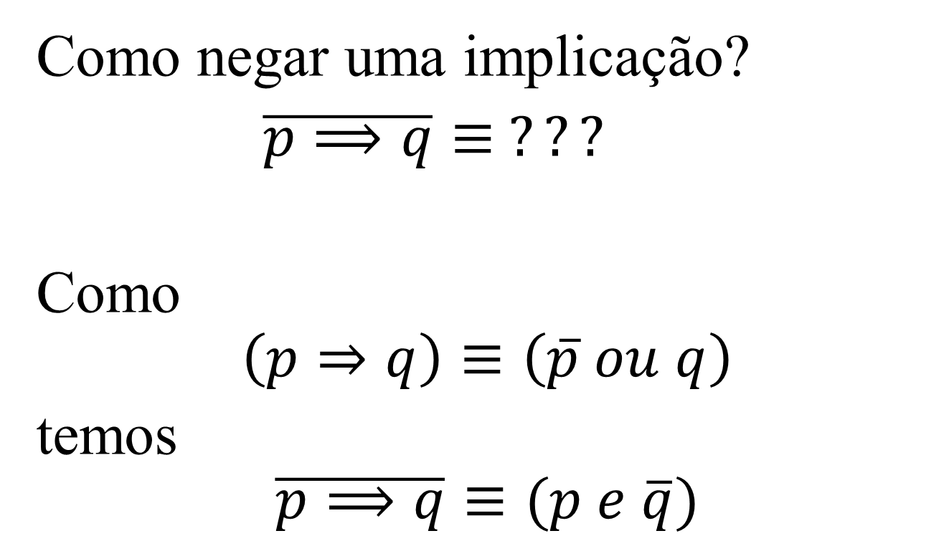
2. Negando Implicações
Como negar uma implicação?
$$\overline{p⟹q}≡ ???{}^{}$$
Como
$$\left(p⇒q\right)≡\left(\overline{p} ou q\right)$$
temos
$$\overline{p⟹q}≡(p e \overline{q})$$

Slide 18
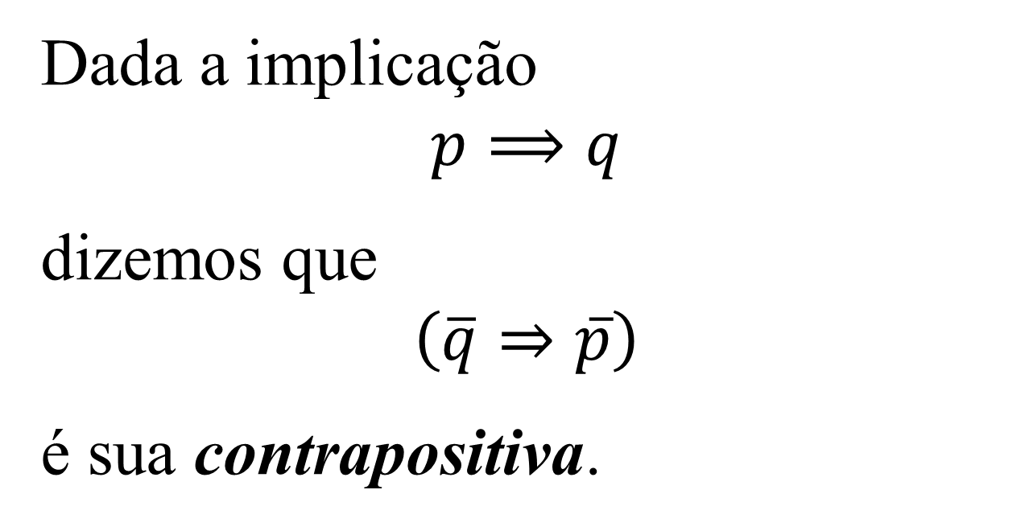
2. Contrapositiva
Dada a implicação
$$p⟹q$$
dizemos que
$$\left(\overline{q}⇒\overline{p}\right)$$
é sua contrapositiva.

Slide 19
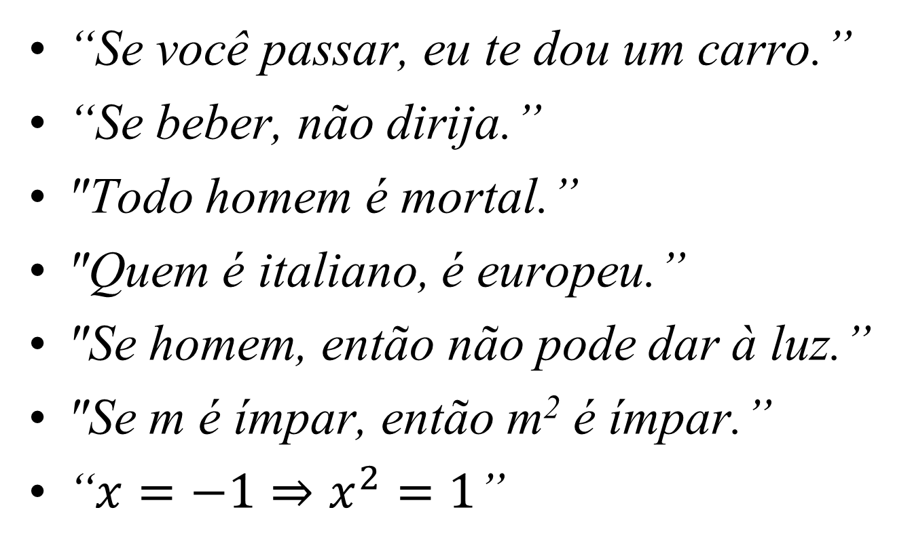
2. Exemplos
“Se você passar, eu te dou um carro.”
“Se beber, não dirija.”
"Todo homem é mortal.”
"Quem é italiano, é europeu.”
"Se homem, então não pode dar à luz.”
"Se m é ímpar, então m² é ímpar.”
“$x=−1⇒x^{2}=1$”

Slide 20
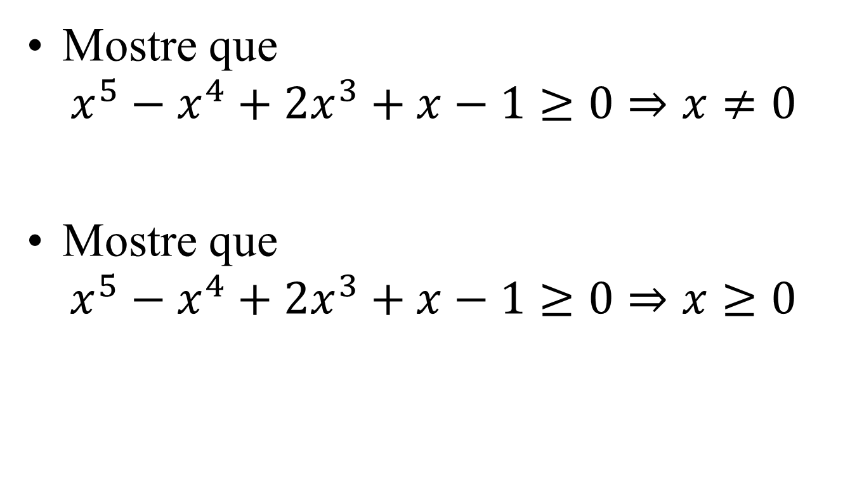
2. Exemplos
Mostre que
$$x^{5}−x^{4}+2x^{3}+x−1≥0⇒x≠0$$
Mostre que
$$x^{5}−x^{4}+2x^{3}+x−1≥0⇒x≥0$$

Slide 21
4. Quantificadores
Quantificadores “fecham” enunciados:
Para todo x, p(x) significa V(p)=U
Existe x tal que p(x) significa V(p)≠Ø

Slide 22
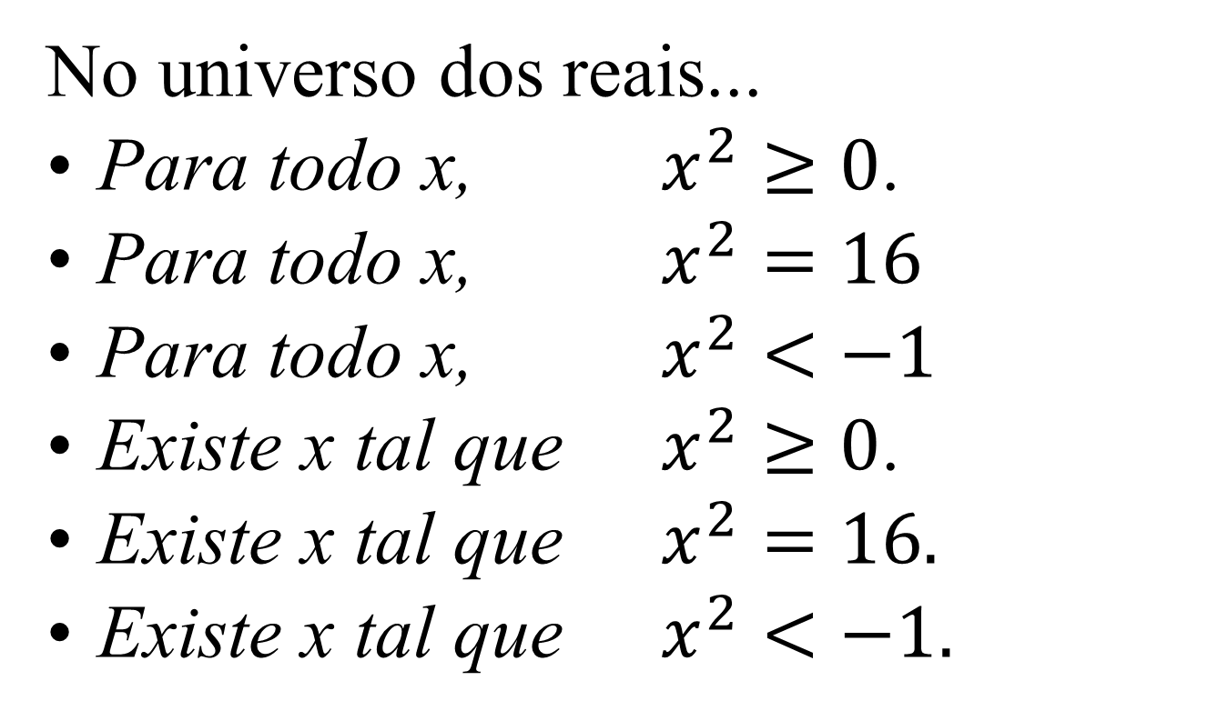
4. Exemplos
No universo dos reais...
Para todo x, $x^{2}≥0$.
Para todo x, $x^{2}=16$
Para todo x, $x^{2}<−1$
Existe x tal que $x^{2}≥0$.
Existe x tal que $x^{2}=16.$
Existe x tal que $x^{2}<−1.$

Slide 23
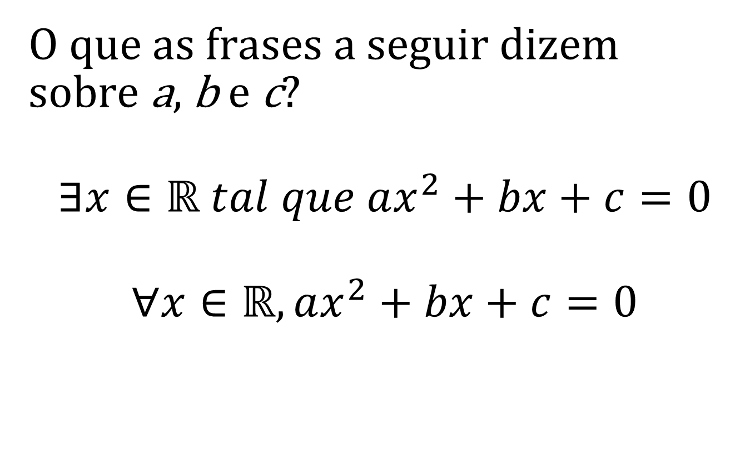
4. Discuta!
O que as frases a seguir dizem sobre a, b e c?
$$∃x∈ℝ tal que ax^{2}+bx+c=0$$
$$∀x∈ℝ, ax^{2}+bx+c=0$$

Slide 24
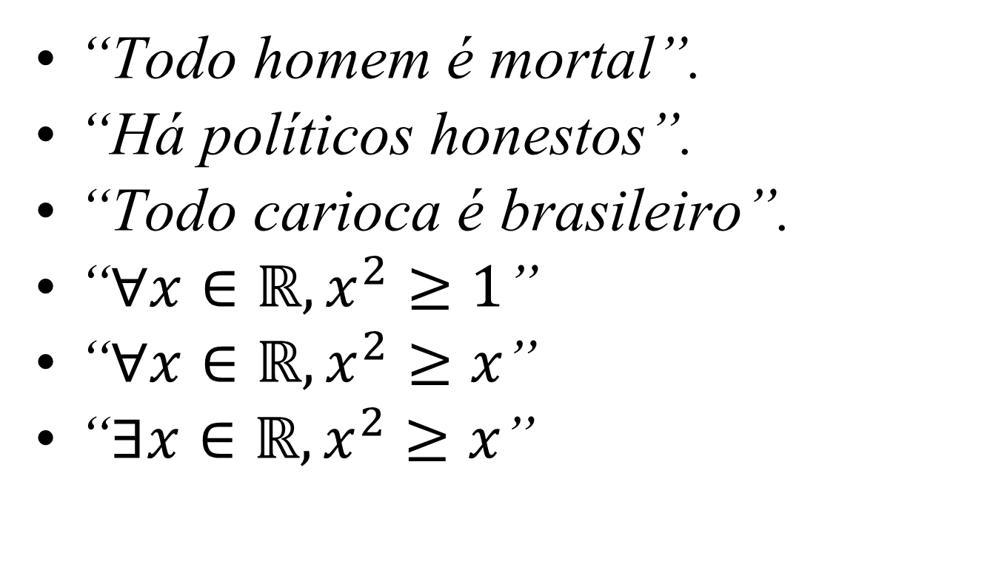
4. Negando Quantificadores
“Todo homem é mortal”.
“Há políticos honestos”.
“Todo carioca é brasileiro”.
“$∀x∈ℝ, x^{2}≥1\text{”}$
“$∀x∈ℝ, x^{2}≥x\text{”}$
“$∃x∈ℝ, x^{2}≥x\text{”}$

Slide 25
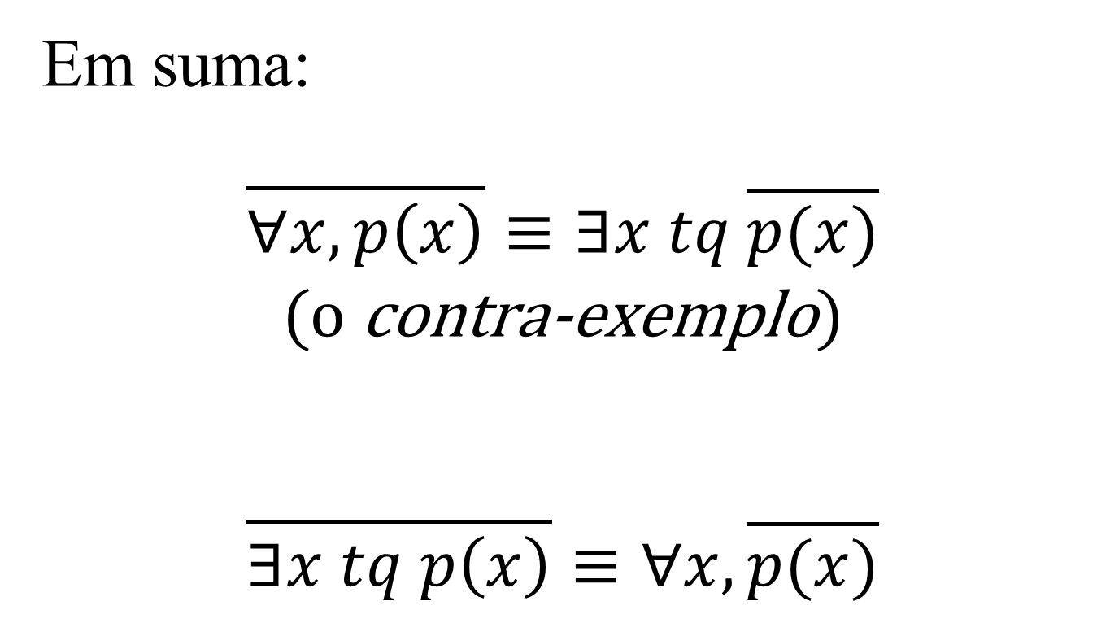
4. Negando Quantificadores
Em suma:
$$\overline{∀x, p\left(x\right)}≡∃x tq \overline{p(x)}$$
(o contra-exemplo)
$$\overline{∃x tq p\left(x\right)}≡∀x, \overline{p(x)}$$

Slide 26
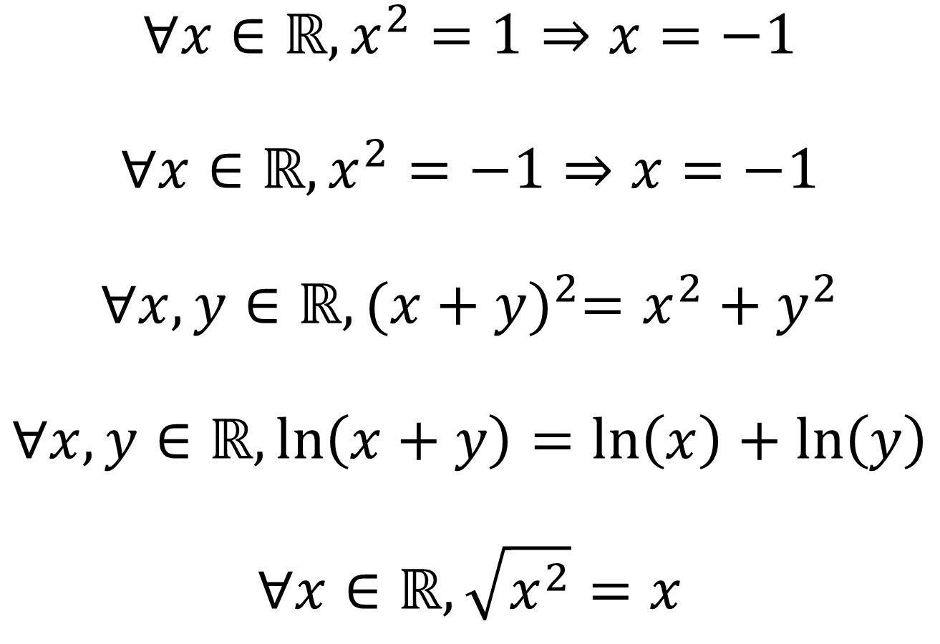
4. Julgue!
$$∀x∈ℝ, x^{2}=1⇒x=−1$$
$$∀x∈ℝ, x^{2}=−1⇒x=−1$$
$$∀x,y∈ℝ, {(x+y)}^{2}={x^{2}+y}^{2}$$
$$∀x,y∈ℝ,\ln\left(x+y\right)=\ln\left(x\right)+\ln\left(y\right)$$
$$∀x∈ℝ, \sqrt{x^{2}}=x$$

Slide 27
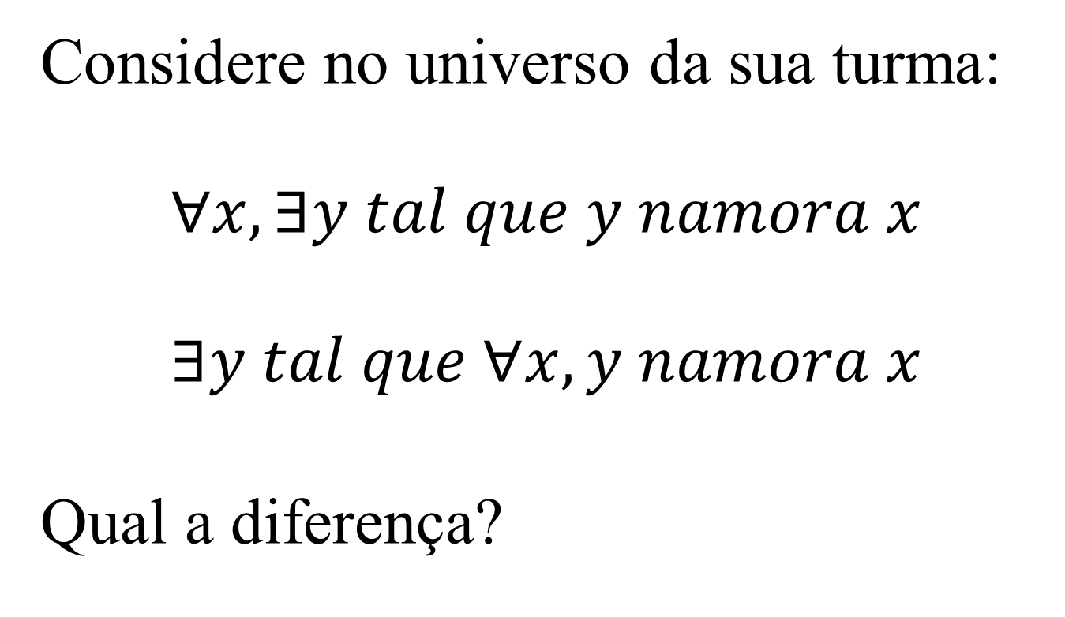
4. Ordem de Quantificadores
Considere no universo da sua turma:
$$∀x,∃y tal que y namora x$$
$$∃y tal que ∀x, y namora x$$
Qual a diferença?

Slide 28
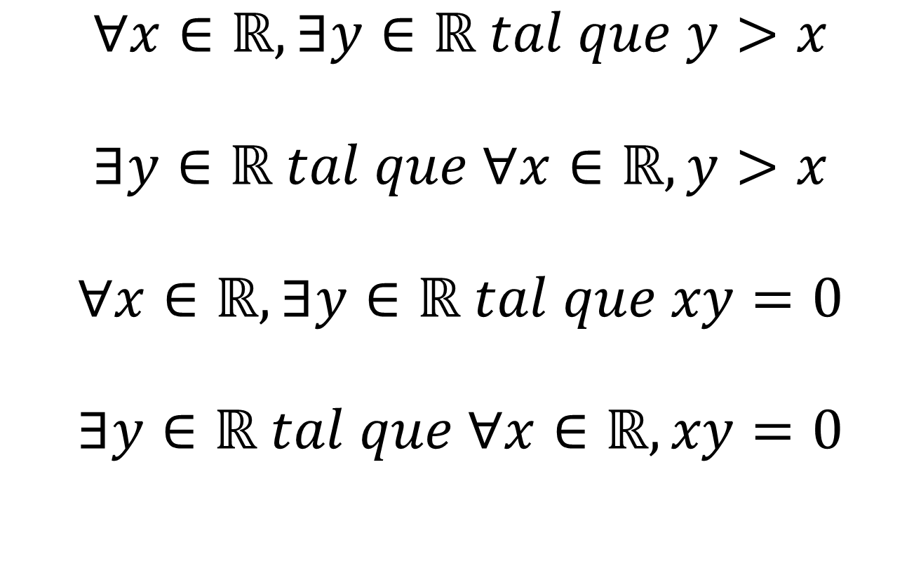
4. Julgue!
$$∀x∈ℝ, ∃y∈ℝ tal que y>x$$
$$∃y∈ℝ tal que ∀x∈ℝ, y>x$$
$$∀x∈ℝ, ∃y∈ℝ tal que xy=0$$
$$∃y∈ℝ tal que ∀x∈ℝ, xy=0$$

